Slide 1
«Разработка оригинальных рецептур и создание кондитерского изделия на основе топинамбура с обогащением растительными компонентами»
Интенсив университет 20.35 «От идеи к прототипу»
Инициативная разработка
КОМАНДА «АгентТоп»
Наставник команды: Савенок Наталья Анатольевна, старший преподаватель кафедры плодоовощеводства и декоративного садоводства ФГБОУ ВО СПбГАУ.
Санкт-Петербург 2025

Slide 2

Проблема и актуальность проекта
Современное общество сталкивается с растущими проблемами, связанными с неправильным питанием, что приводит к увеличению числа заболеваний, таких как ожирение, диабет, сердечно-сосудистые заболевания и другие хронические состояния. Потребление высококалорийной, обработанной пищи, частые перекусы и недостаток свежих овощей и фруктов становятся нормой для многих людей.
Актуальность:
1. Здоровые перекусы могут существенно улучшить качество жизни и снизить риск развития различных заболеваний;
2. В условиях растущей заболеваемости и увеличения расходов на здравоохранение, инвестиции в профилактику через правильное питание становятся не только целесообразными, но и необходимыми для улучшения общественного здоровья.

Slide 3
Как уже решается проблема
Для решения проблем, связанных с неправильным питанием и распространением связанных с ним заболеваний, такие как ожирение, диабет и сердечно-сосудистые патологии, государства и международные организации предпринимают ряд мер:
Основные направления действий:
Государственная политика и законодательство Принятие законов, регулирующих состав продуктов питания (ограничение содержания соли, сахара, насыщенных жиров). Маркировка товаров, позволяющая потребителям легко идентифицировать полезные и вредные компоненты.
Образование и пропаганда здорового образа жизни Информационные кампании в средствах массовой информации, социальные сети и рекламные материалы. Проведение образовательных программ в школах и детских садах по вопросам правильного питания. Формирование культуры здорового образа жизни через медицинские учреждения и фитнес-программы.
Разработка национальной стратегии здравоохранения
Научные исследования и разработки
Инновации в сельском хозяйстве и пищевой промышленности

Slide 4

Решение
Нашим решением данной проблемы является наш продукт и популизация ему подобных. Своим примером мы показываем что полезные продукты могут быть не только полезные, но и вкусные

Slide 5
Актуальность проблемы
По статистике за 2023 год избыточную массу тела имели 2,5 миллиарда взрослых людей (в возрасте 18 лет и старше). Из них 890 миллионов человек страдали ожирением.
Именно поэтому наш продукт имеет свою уникальность, он является здоровым перекусом, кроме того в нем будет много витаминов.

Slide 6
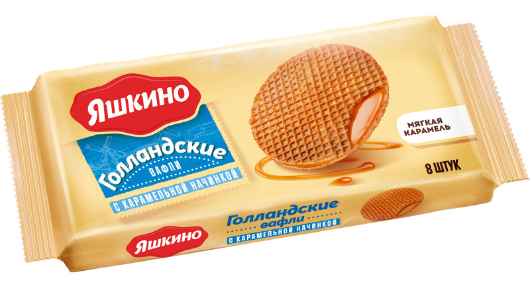
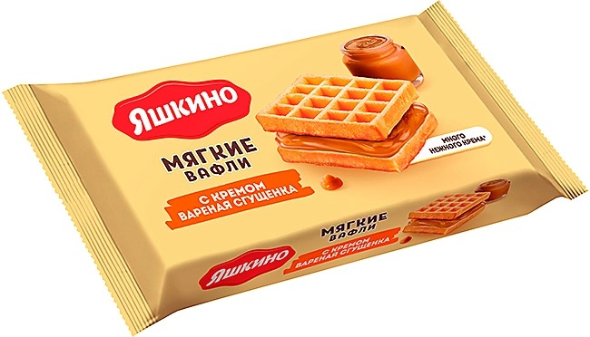
Аналоги
Косвенные аналоги
Прямых аналогов у нашего продукта нет

Slide 7



Целевая аудитория
Взрослые и дети
старше 3 лет
Люди, любящие новые вкусы, разнообразные перекусы
Для людей страдающих
диабетом

Slide 8
Результаты опроса

Slide 9
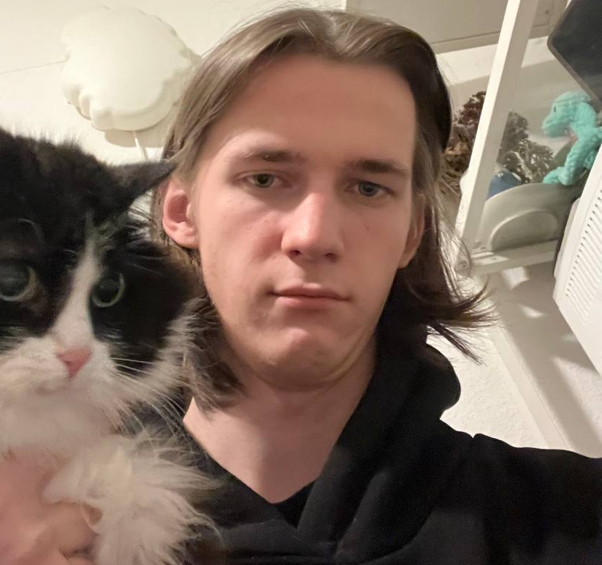
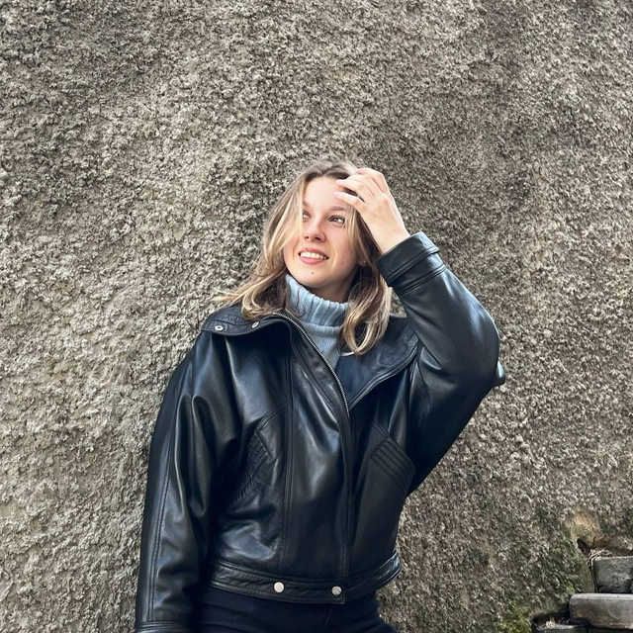
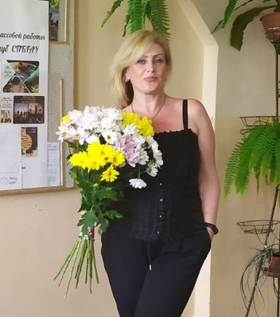

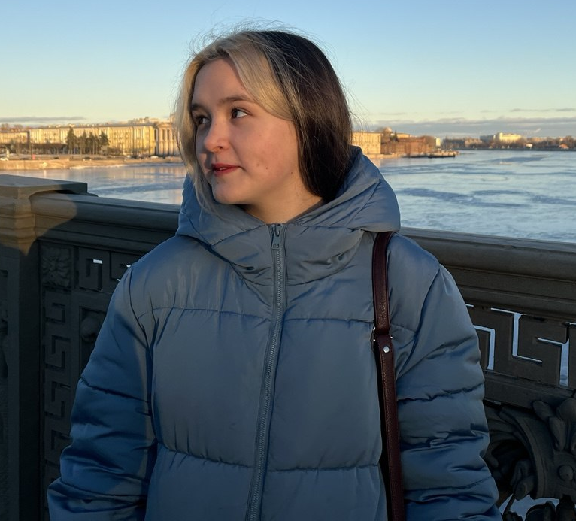
СОСТАВ КОМАНДЫ «АгентТоп»
Горчанинов Сергей Сергеевич (оценка потребительского спроса и предложения).
Грибова Екатерина Евгеньевна – лидер команды;
Давидян Беатриса Робертовна (пиар менеджер, технолог по переработке растительного сырья);
Наставник команды - Савенок Наталья Анатольевна, ст. препод. –
Саитгалина Карина Раисовна (технолог по переработке растительного сырья);

